Slide 1
土木与交通学院学生工作网
新闻发布教程
https://www2.scut.edu.cn/jtxs/
2024年12月

Slide 2
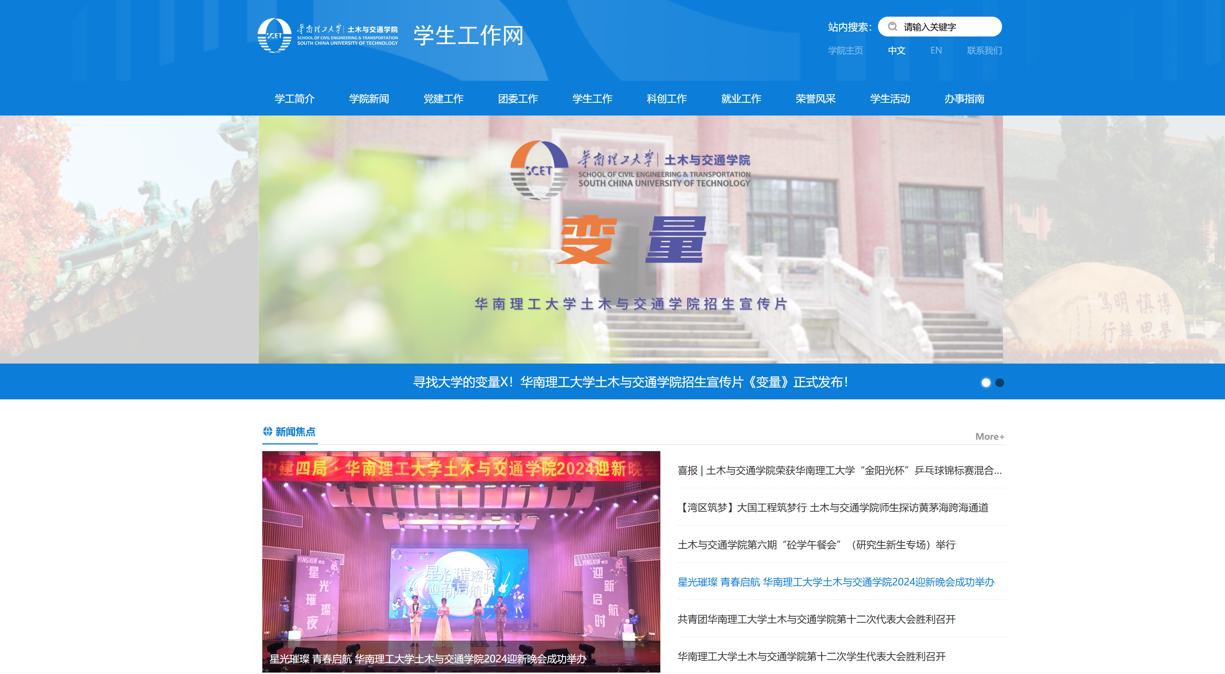
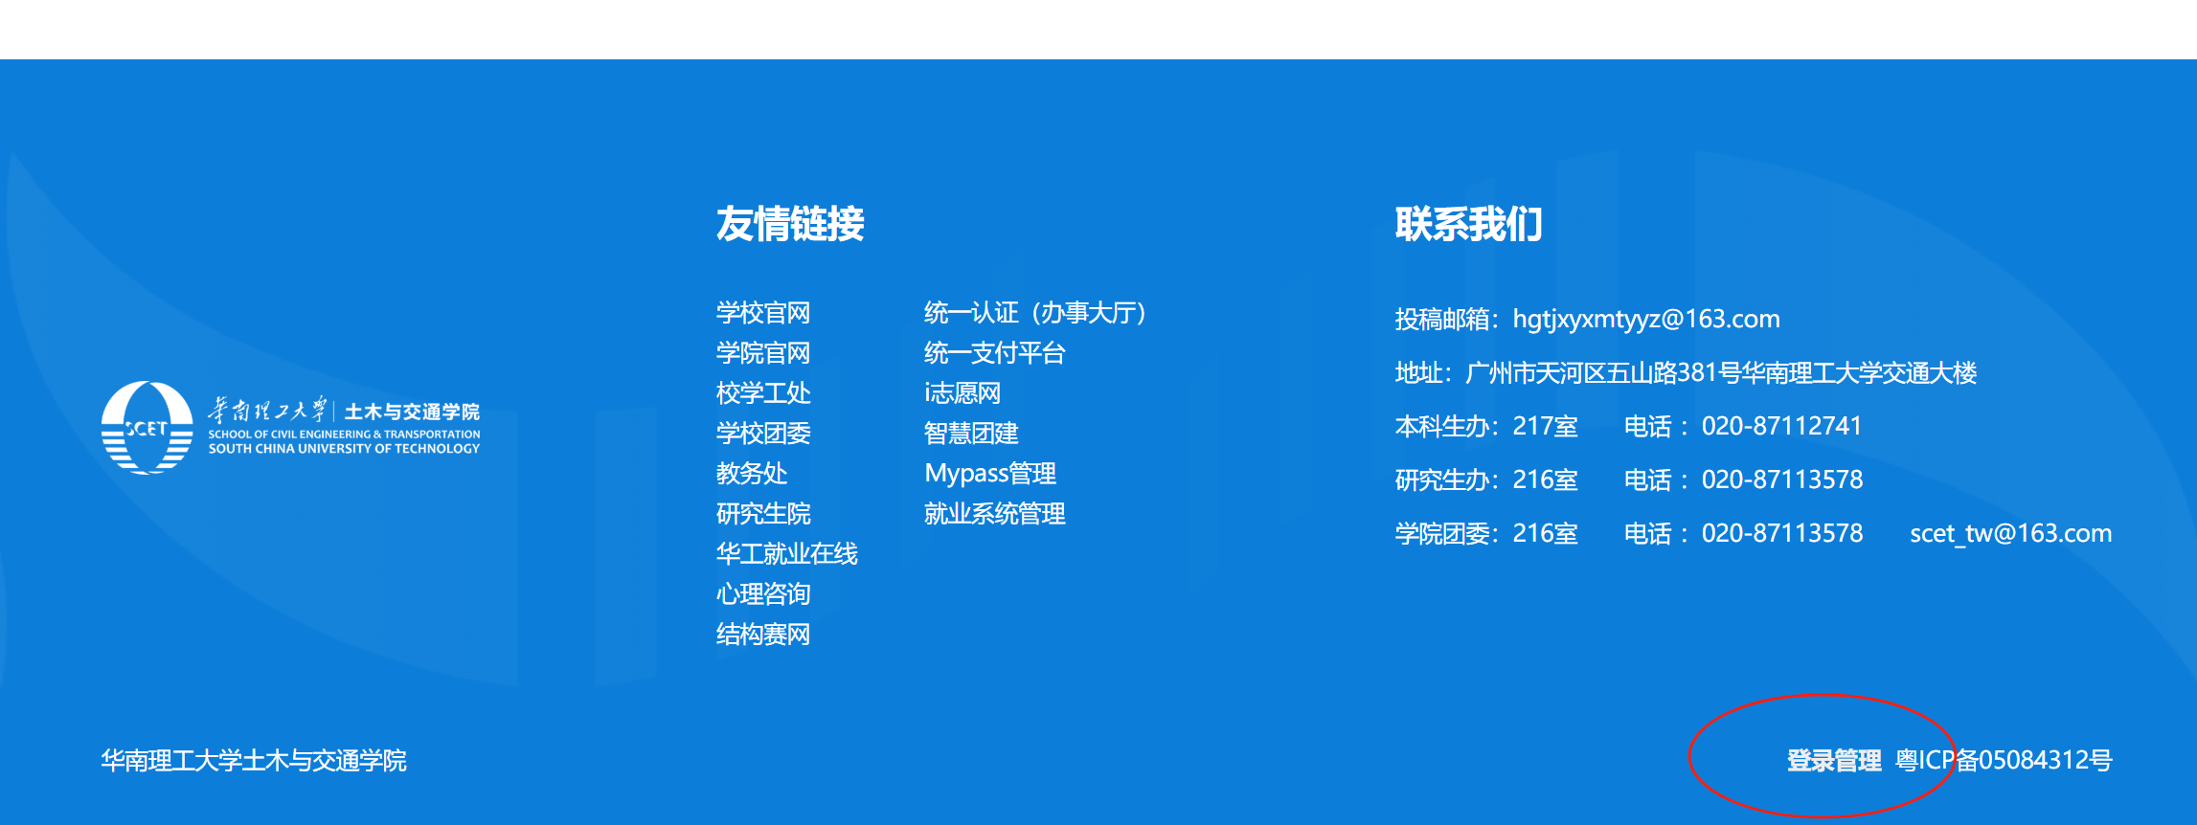
1.进入管理后台
土木与交通学院学生工作网 https://www2.scut.edu.cn/jtxs/
在主页右下角，点击登录管理，进入管理后台。账号为学号，密码为统一认证密码。

Slide 3
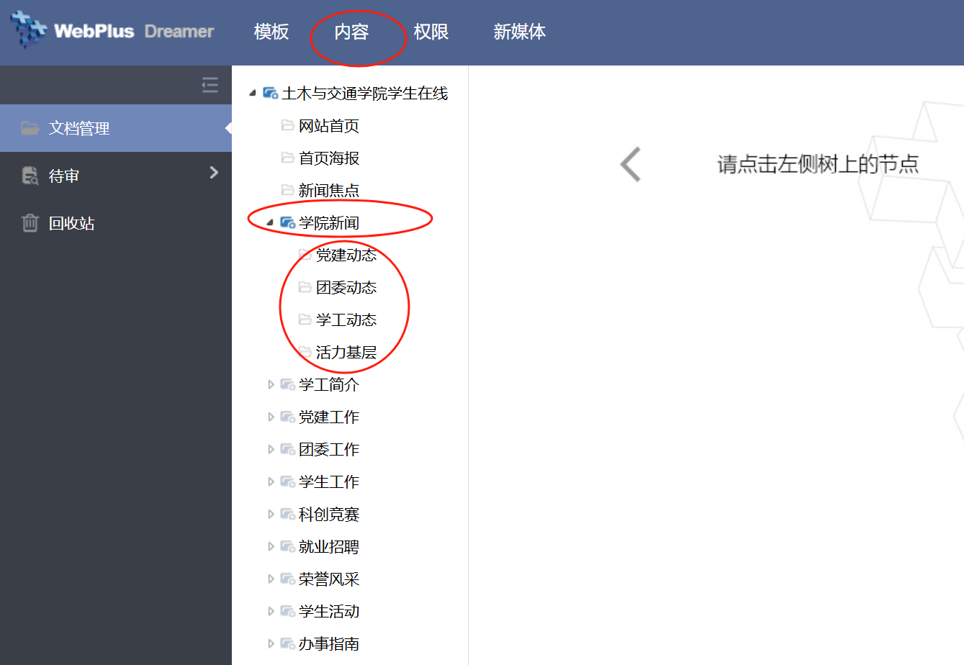
2.选择要发布的板块
依次点击选择 内容-文档管理-学院新闻-对应板块，进入编辑页面。
发布分类：
党建动态：党支部新闻
团委动态：团委、学生会、研究生新闻
学工动态：学院学工办新闻
活力基层：班级、团支部新闻

Slide 4
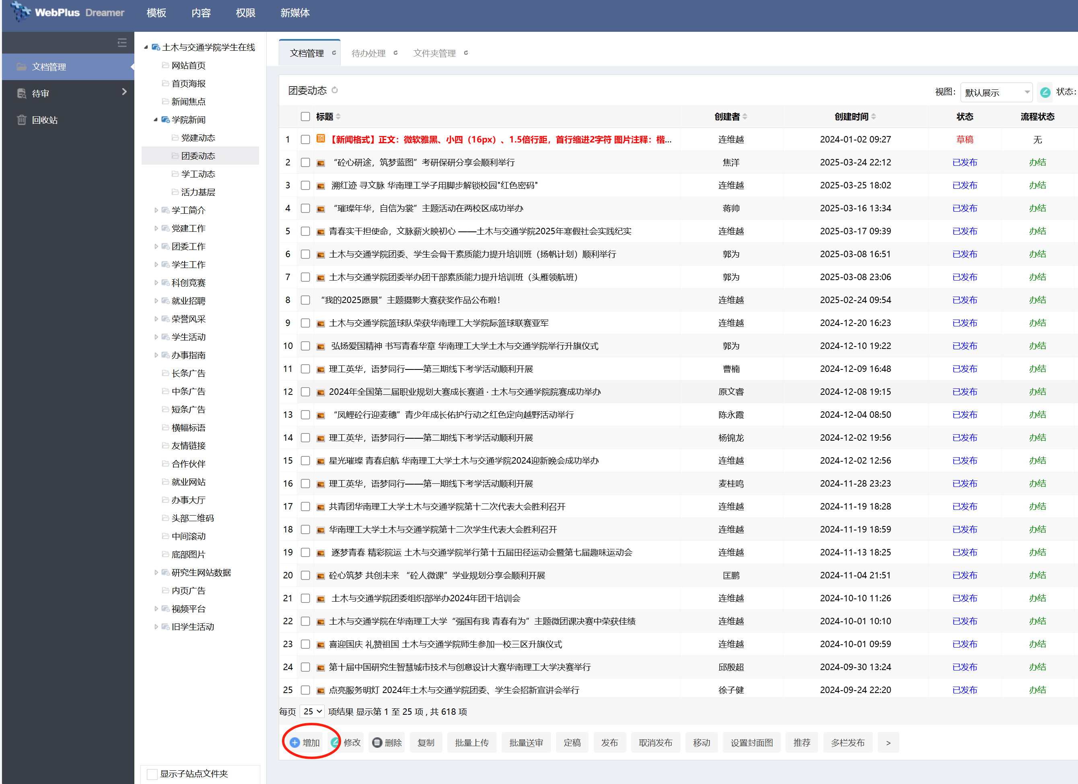
3.进入编辑页面
点击下方“增加”，进入编辑页面

Slide 5
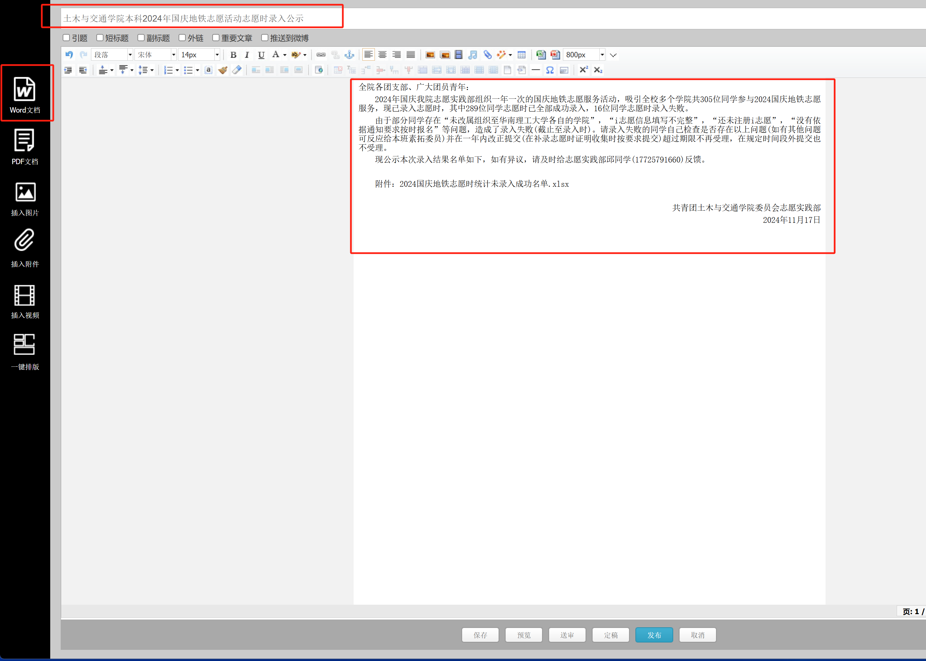
4.导入Word，编辑文档
1）准备文档：按照格式模版，准备好要发布的Word文档。
2）导入文档：点击左边“Word文档”导入文档，添加标题。
3）导入附件：如有附件，将光标放在要插入附件的位置，点击“插入附件”，上传附件。

Slide 6
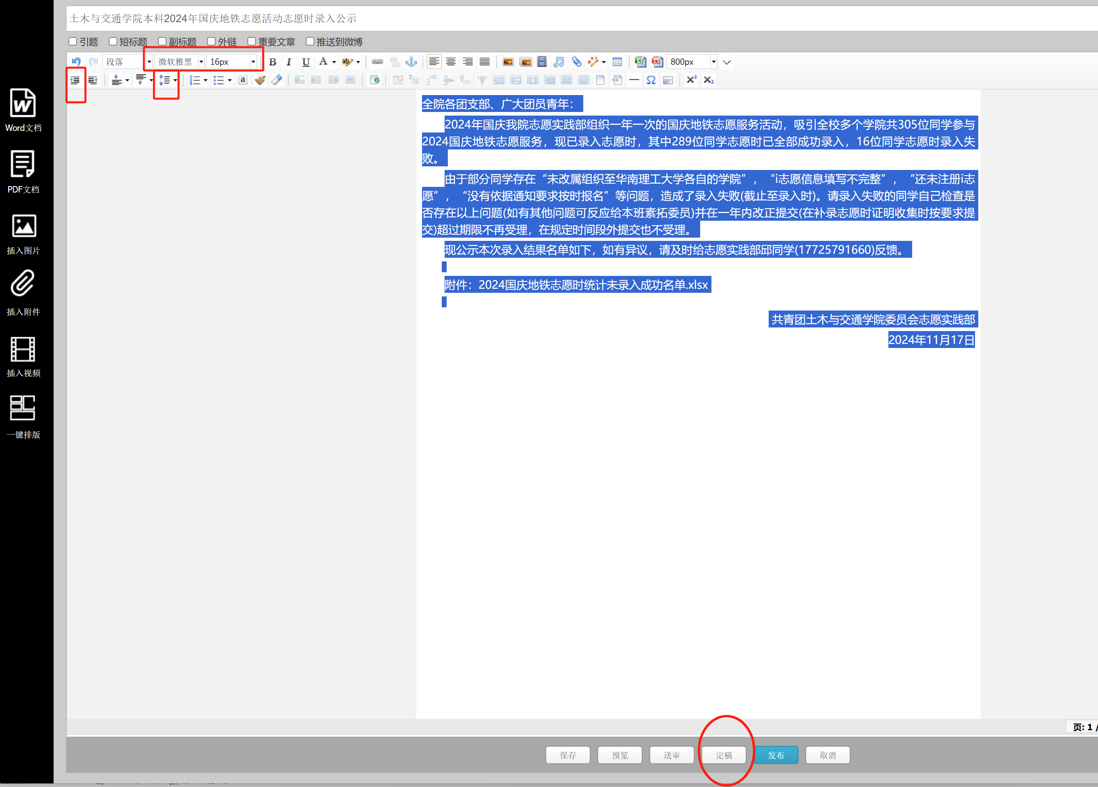
5.调整格式、发布
编辑格式：导入后是无格式的，点击编辑栏，将字体字号调整为：微软雅黑、16px，首行缩进2字符、1.5倍行距。调整美观。
提交发布：检查无误后，点击最下方“定稿”，提交学院审核发布。
新闻格式参考：
土木与交通学院学生工作网新闻投稿指南

